Slide 1
Covid-19-vaccinatie in de apotheek
Focusdomein Vaccinatie
Marleen Haems – Dirk Vos
marleen.haems@kovag.be

Slide 2
Herfstcampagne

Slide 3
Herfstcampagne
Aanbevolen voor de meest kwetsbare mensen
Alle personen boven de 65 jaar (3 maanden na vorige booster)
Mensen met verzwakte immuniteit
Aanbevolen voor wie in de zorg werkt
Eigen bescherming
Bescherming van mensen met wie ze contact hebben

Slide 4
Herfstcampagne
Aangeboden voor iedereen 18 jaar en ouder
Huisgenoten van de kwetsbare groepen.
Zwangere vrouwen – het COVID-vaccin kan veilig toegediend worden op elk moment in de zwangerschap
Voor personen tussen 50 en 64 jaar raadt de Hoge Gezondheidsraad de herfstvaccinatie ook aan als zij kampen met obesitas, roken of veel alcohol consumeren.
Voor andere personen kan een booster ook aanbevolen zijn als zij met een gezondheidsprobleem kampen dat hen meer kwetsbaar maakt voor een ernstiger ziekteverloop. Bijvoorbeeld chronische hart- en vaatziekten of longziekte, diabetes
Niet aangeboden < 18 jaar indien geen verhoogd risico
(zie oplijsting van de Hoge Gezondheidsraad)

Slide 5
Herfstcampagne
September en oktober: vaccinatiecentra
Vanaf november: eerstelijnspraktijken
Huisartsen, eventueel bijgestaan door verpleegkundigen
Apothekers

Slide 6
Vaccinatiegraad 2nd booster
Bron: Dashboard Sciensano

Slide 7
Vaccinatiegraad 2nd booster per regio
Bron: Dashboard Sciensano

Slide 8
Vaccinatieteller

Slide 9
Organisatie inkanteling

Slide 10
Voorwaarden
Juridisch:
grondwet 28/2/2022 – gepubliceerd in BS op 11/3/2022
Honorarium:
CNK 5521729 = bereiden vaccin: 3,22 EUR/spuit
CNK 5521711 = vaccineren: 15,50 EUR/vaccinatie
Niet-verzekerden:
Voorlopig doorverwijzen
Zo spoedig mogelijk specifieke oplossing

Slide 11
CNK’s: verzekerden (23/10/2022)
5521711 (=toediening)
Vlaanderen: 225
Brussel: 18.869
Wallonië: 49.198
5521729 (=bereiden)
Vlaanderen: 395
Brussel: 22.358
Wallonië: 63.766
Brussel vanaf 1/9 – Wallonië vanaf 18/8 – Vlaanderen vanaf 5/9

Slide 12
Evolutie (Fflux)

Slide 13
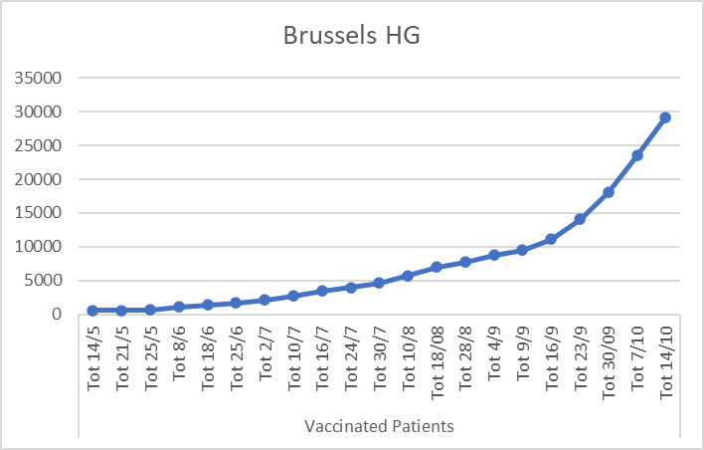
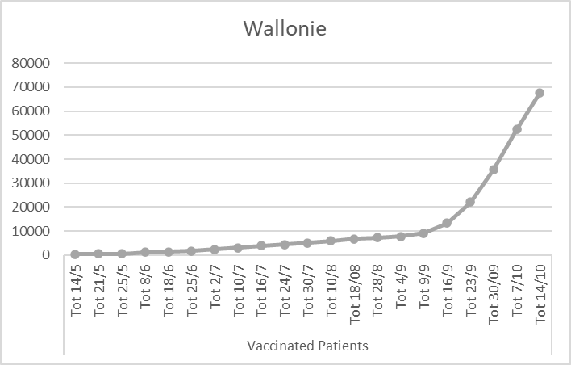
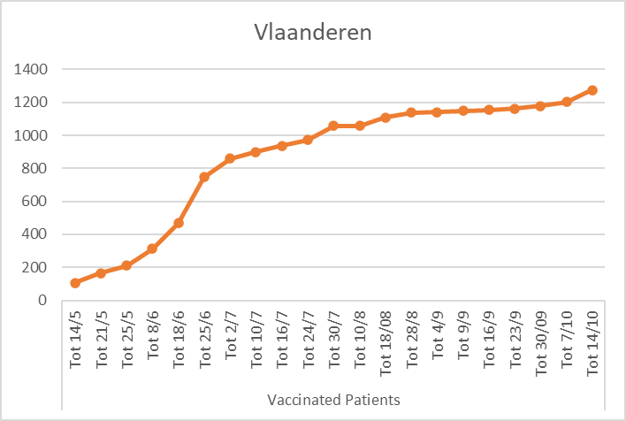

Slide 14
Organisatie inkanteling
Huisartsen, apothekers en verpleegkundigen kunnen vaccineren
Apothekers kunnen spuitjes voorbereiden van huisartsen, verpleegkundigen en apothekers
De burger weet bij welke apotheek hij terecht kan dankzij apotheek.be

Slide 15
Nieuw probleem
De vooruitgeschoven stock?
Hoe gaan we met dit probleem om?
We laten enkel in het vaccinatiecentrum spuitjes afhalen
Ons vaccinatiecentrum is gelsoten; wij werken enkel met vaccinatiepunten
We gaan het aantal vaccinatiepunten uitbreiden
Nog te bespreken

Slide 16
Nieuw probleem van de vooruitgeschven stock laat geen vaccinatiepunten toe. Hoe gaan we hiermee om?
ⓘ Start presenting to display the poll results on this slide.

Slide 17
Vaccineren in de eerstelijn
Voorbereiden
Voor artsen, apothekers en verpleegkundigen
Vooruitgeschoven stock van het VC
Apotheek : vaccinatiepunt
Vaccineren
Elke apotheker die wil vaccineren, kan vaccineren
Opgetrokken spuitjes afhalen in het VC of bij vaccinatiepunt

Slide 18
Toelevering van vaccins aan vaccinatiepunten
Momenteel:
Vooruitgeschoven stock uit het vaccinatiecentrum.
Naar vaccinatiepunten
Toekomst:
- Rechtstreekse belevering van apotheker en huisarts.
- Naar elke apotheker

Slide 19
Poll voor farmaceutische experten
De apothekers in de vaccinatiepunten zullen wellicht graag opgeleid worden. Wie gaat die opleiding geven?
De coördinerend farmaceutisch expert, binnen zijn taak van coördinatie in het VC?
De beroepsvereniging?

Slide 20
De apothekers in de vaccinatiepunten zullen wellicht graag opgeleid worden. Wie gaat die opleiding geven?
ⓘ Start presenting to display the poll results on this slide.

Slide 21
Poll voor iedereen
Hoe bepalen wie er vaccinatiepunt wordt?
Overleg binnen de apothekerskring/regio
Rekening houden met goede spreiding
Rekening houden met ervaring als farmaceutisch expert
Andere

Slide 22
Hoe bepalen wie er vaccinatiepunt wordt?
ⓘ Start presenting to display the poll results on this slide.

Slide 23
Vaccineren

Slide 24
Stappenplan vaccineren
Aanmelding op Vaccinnet
Infra-structuur & personeel
Opleiding
Activeren filter vaccinatie op Apotheek.be
Afspraken maken vaccin/spuitjes bestellen
SOP’s doornemen
Wanneer spuitjes afhalen/wanneer vaccineren
Bookingstool
Vaccinatieslots openzetten voor patiënten/huisartsen/verpleegkundigen
Vaccinatiemoment

Slide 25
Opleiding
Vaccineren
Kan enkel na opleiding
Zorg dat je het certificaat kan tonen
Nog een opleiding volgen? IPSA overweegt nog nieuwe opleiding zodra er genoeg kandidaten zijn.
Voorbereiden van vaccins
Niet iedereen zal voorbereiden. Apotheek-vaccinatiepunten -> vooruitgeschoven stock -> bereiden voor voor artsen, apothekers, verpleegkundigen
Niet meer verdunnen, enkel nog optrekken in ‘zero dead volume spuitjes’
Hoe doe je dat? https://www.apb.be/nl/corp/volksgezondheid/Info-Corona/Vaccinatie/Vaccins-en-vaccinatie-in-de-apotheek/Vlaanderen/Pages/default.aspx

Slide 26
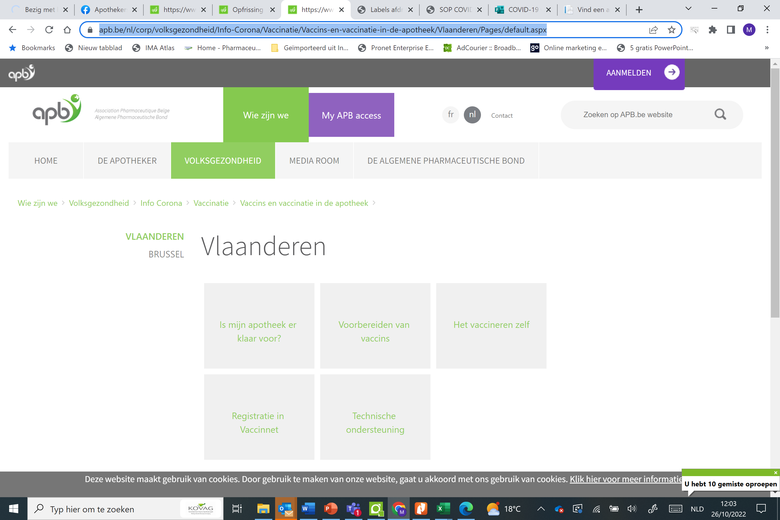

Slide 28
Stappenplan vaccineren
Aanmelding op Vaccinnet
Infra-structuur & personeel
Opleiding
Activeren filter vaccinatie op Apotheek.be
Afspraken maken vaccin/spuitjes bestellen
SOP’s doornemen
Wanneer spuitjes afhalen/wanneer vaccineren
Bookingstool
Vaccinatieslots openzetten voor patiënten/huisartsen/verpleegkundigen
Vaccinatiemoment

Slide 31
1 apotheker registreert per apotheek.
Koppel je medewerkers aan de geregistreerde apotheker
(vraag van het VAZG)

Slide 32
Stappenplan vaccineren
Aanmelding op Vaccinnet
Infra-structuur & personeel
Opleiding
Activeren filter vaccinatie op Apotheek.be
Afspraken maken vaccin/spuitjes bestellen
SOP’s doornemen
Wanneer spuitjes afhalen/wanneer vaccineren
Bookingstool
Vaccinatieslots openzetten voor patiënten/huisartsen/verpleegkundigen
Vaccinatiemoment

Slide 34
Stappenplan vaccineren
Aanmelding op Vaccinnet
Infra-structuur & personeel
Opleiding
Activeren filter vaccinatie op Apotheek.be
Afspraken maken vaccin/spuitjes bestellen
SOP’s doornemen
Wanneer spuitjes afhalen/wanneer vaccineren
Bookingstool
Vaccinatieslots openzetten voor patiënten/huisartsen/verpleegkundigen
Vaccinatiemoment

Slide 36
Vanaf p. 18

Slide 37
Wie vaccineren?
Volwassenen vanaf 18 jaar
Juridisch geen bezwaar voor < 18jaar, maar:
Training BSL < 18 jaar?
2de booster wordt niet aan < 18 jaar aangeboden.
Verzekerden en niet-verzekerden
Voorlopig niet-verzekerden doorverwijzen naar VC
Er wordt gewerkt aan procedure voor niet-verzekerden

Slide 38
Met welke vaccins?
(Pfizer RTU ad. BA1)
Pfizer RTU ad. BA4.5
Pfizer RTU
Moderna voorbehouden voor ziekenhuizen, WZC, ….

Slide 39
Stappenplan vaccineren
Aanmelding op Vaccinnet
Infra-structuur & personeel
Opleiding
Activeren filter vaccinatie op Apotheek.be
Afspraken maken vaccin/spuitjes bestellen
SOP’s doornemen
Wanneer spuitjes afhalen/wanneer vaccineren
Bookingstool
Vaccinatieslots openzetten voor patiënten/huisartsen/verpleegkundigen
Vaccinatiemoment

Slide 41
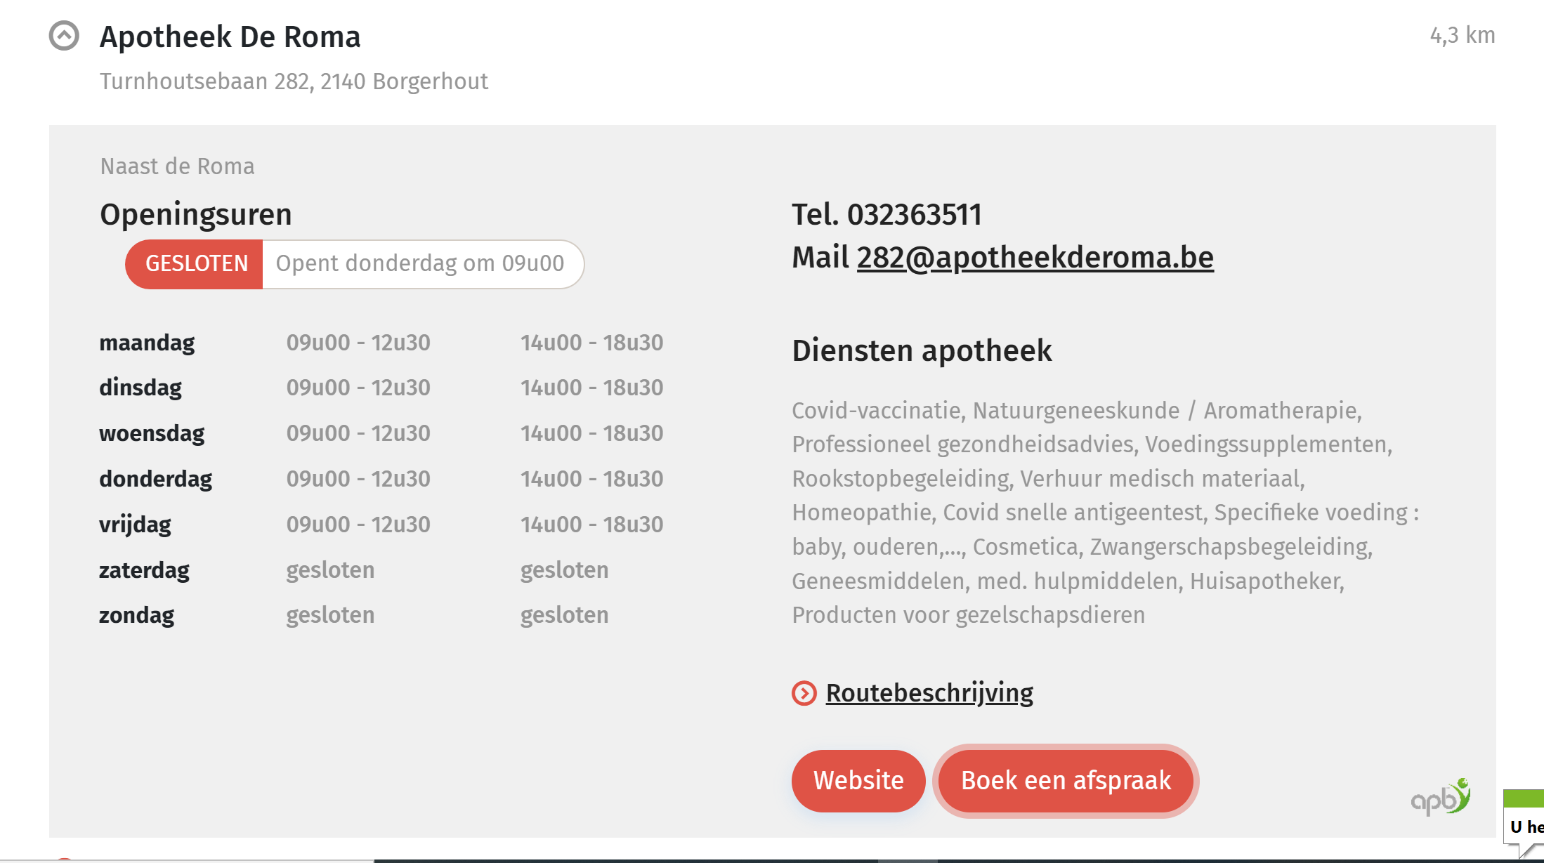
Vaccinatieservice kenbaar maken

Slide 42
Je kan eenvoudig aangeven dat je vaccineert tegen Covid-19 via jouw profiel op MyAPB.
Vul ook het adres in van de afsprakenmodule!

Slide 43
Stappenplan vaccineren
Aanmelding op Vaccinnet
Infra-structuur & personeel
Opleiding
Activeren filter vaccinatie op Apotheek.be
Afspraken maken waar vaccins/spuitjes bestellen
SOP’s doornemen
Vaccinatieslots openzetten voor patiënten/huisartsen/verpleegkundigen
Bookingstool
Sensibiliseer
Vaccinatiemoment

Slide 44
Hoe vaccinatie plannen?
Geen opportunistische vaccinatie
Opgetrokken spuitjes blijven slechts 6u na optrekken bruikbaar
Na vaccinatie wachttijd (15 min) respecteren
Bestel op tijd!
Zo weinig mogelijk doses laten verloren gaan

Slide 45
Stappenplan vaccineren
Aanmelding op Vaccinnet
Infra-structuur & personeel
Opleiding
Activeren filter vaccinatie op Apotheek.be
Afspraken maken waar vaccins/spuitjes bestellen
SOP’s doornemen
Vaccinatieslots openzetten voor patiënten/huisartsen/verpleegkundigen
Bookingstool
Sensibiliseer
Vaccinatiemoment

Slide 46
Wat hebben we bewezen?
De apotheker heeft een gigantisch belangrijke ondersteunende rol te spelen in populatiemanagement door het sensibiliseren van de doelgroepen: 4,9 mio pop-ups; 9,145 mio burgers gevaccineerd.
Hij doet dat volledig geïntegreerd met de multidisciplinaire aanpak.

Slide 47
Identificeer patiënten met pop-up
Realtime info uit vaccination codes database via pop-up:
Informatie over uitnodiging tot vaccinatie
Info vaccintiehistoriek
Actie apotheker!!
Afhandeling:
Afgehandeld
Escape
Sensibilisatie
Pop-up verschijnt 3 weken na uitnodiging. Patiënten die afspraak gemaakt hebben of gevaccineerd zijn = geen pop-up

Slide 48
Stappenplan vaccineren
Aanmelding op Vaccinnet
Infra-structuur & personeel
Opleiding
Activeren filter vaccinatie op Apotheek.be
Afspraken maken waar vaccins/spuitjes bestellen
SOP’s doornemen
Vaccinatieslots openzetten voor patiënten/huisartsen/verpleegkundigen
Bookingstool
Sensibiliseer
Vaccinatiemoment

Slide 49
Vaccinatiemoment
Spuitje bewaren bij kamer-temperatuur
Niet langer dan 6u na optrekken gebruiken
Schokvrij transport
Bezorg namen en rijksregisternummer aan vaccinatiepunt
Plan een sessie

Slide 50
Stappenplan voorbereiden
Neem contact op met hisartsen en apothekers in de buurt
Infra-structuur & personeel
SOP’s doornemen
Afspraken maken met VC: vaccins en spuiten bestellen
Bookingstool
Bevestig de bestelling
Lever individueel gelabelde spuiten af in een doosje. Schokvrij
Laat je opleiden door de farmaceutisch expert van het Vaccinatiecentrum

Slide 51
Provinciale intervisies

Slide 52
Enkele vragen
Feedback van de farmaceutische experten in de VC’s van de provincie? Van de kring/regioverantwoordelijken?
Wat missen we nog in de voorbereide informatie?
Tijdlijn: wanneer proberen we startklaar te zijn?

Slide 53
Klik op het logo voor jou van toepassing

Slide 54
: veel succes

